Slide 1
Projet FDA:
Video popularity prediction
Rida ENNAMIRI
Yebabah N’GORAN
Vanessa VANDENBERGHE

Slide 2
Sommaire
Présentation du challenge
Quelques visualisations des données
Traitement des données
Modèles classiques
Autres modèles
Résultats
Conclusion

Slide 3


Présentation du Challenge
Prédire le nombre de vues d’une vidéo
4 jeux de données
- meta_data
- image_df
- title_df
- desc_df

Slide 4
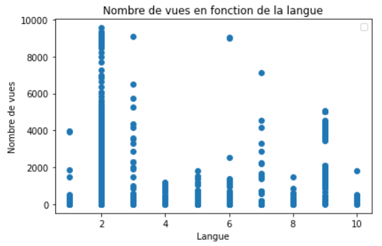
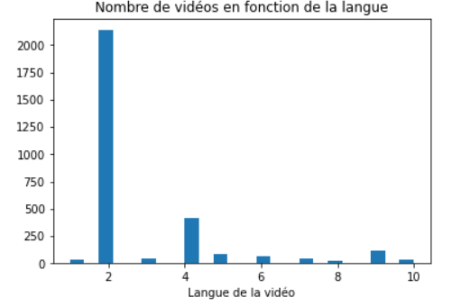
Quelques visualisations des données

Slide 5
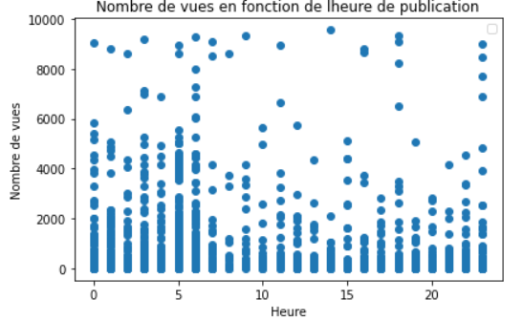
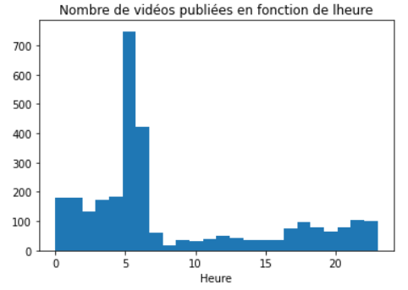
Quelques visualisations des données

Slide 6
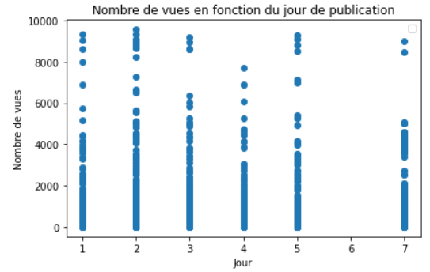
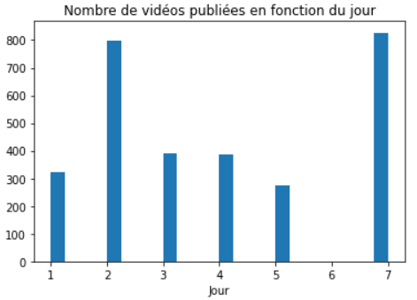
Quelques visualisations des données

Slide 7
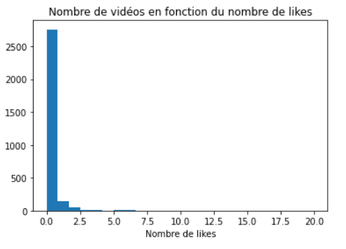
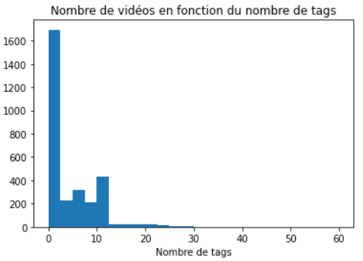
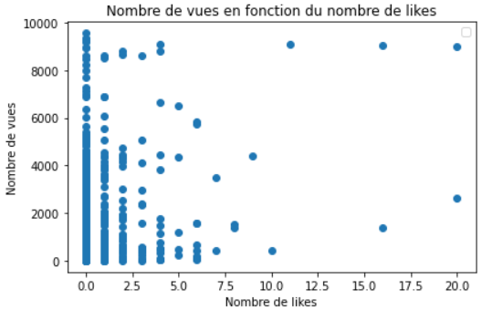
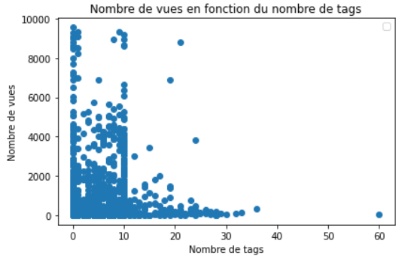
Quelques visualisations des données

Slide 8
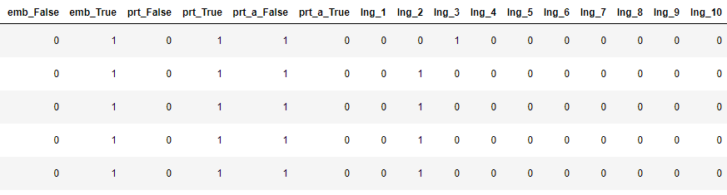
Traitement des données
One hot encoding

Slide 9
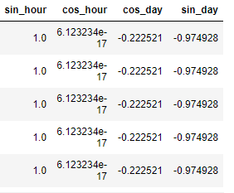
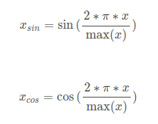
Traitement des données
Cyclical feature encoding

Slide 10
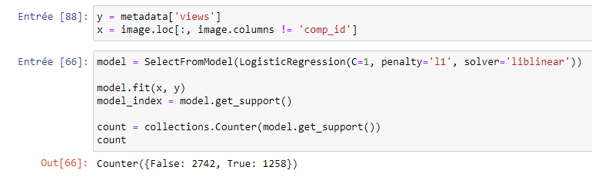
Traitement des données
Feature selection avec Lasso regularization

Slide 11
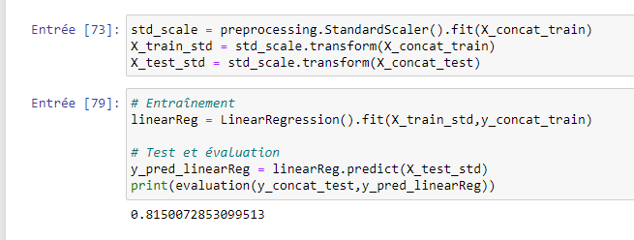
Modèles classiques
Régression Linéaire Multiple

Slide 12
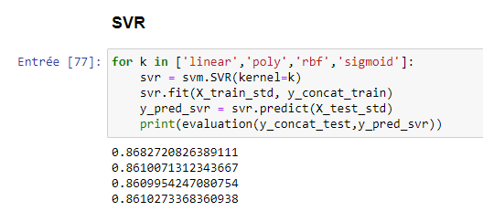
Modèles classiques
SVR

Slide 13
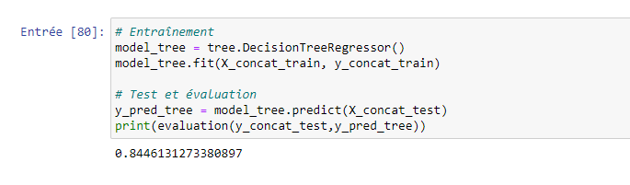
Modèles classiques
Arbre de décision

Slide 14
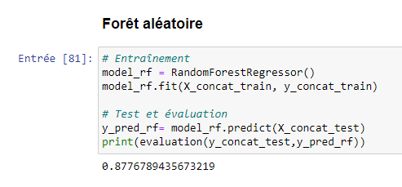
Modèles classiques
Forêt aléatoire

Slide 15
Autres modèles
Lasso
Ridge
XGBoost
LightGBM
CatBoost

Slide 16
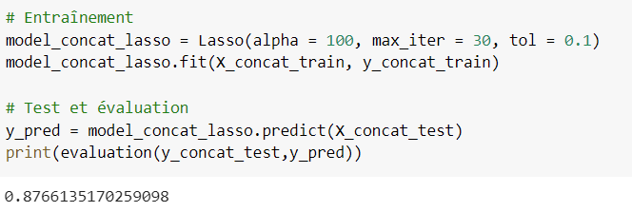
Lasso

Slide 17
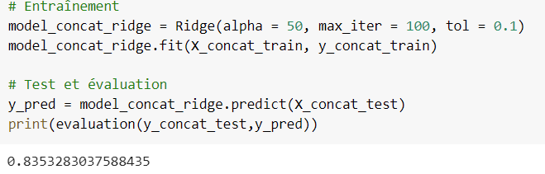
RIDGE

Slide 18
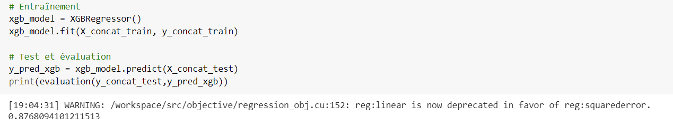
XGBoost

Slide 19
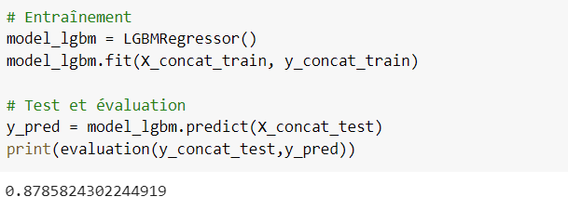
LightGBM

Slide 20
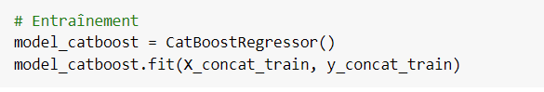
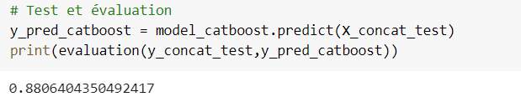
CatBoost

Slide 21
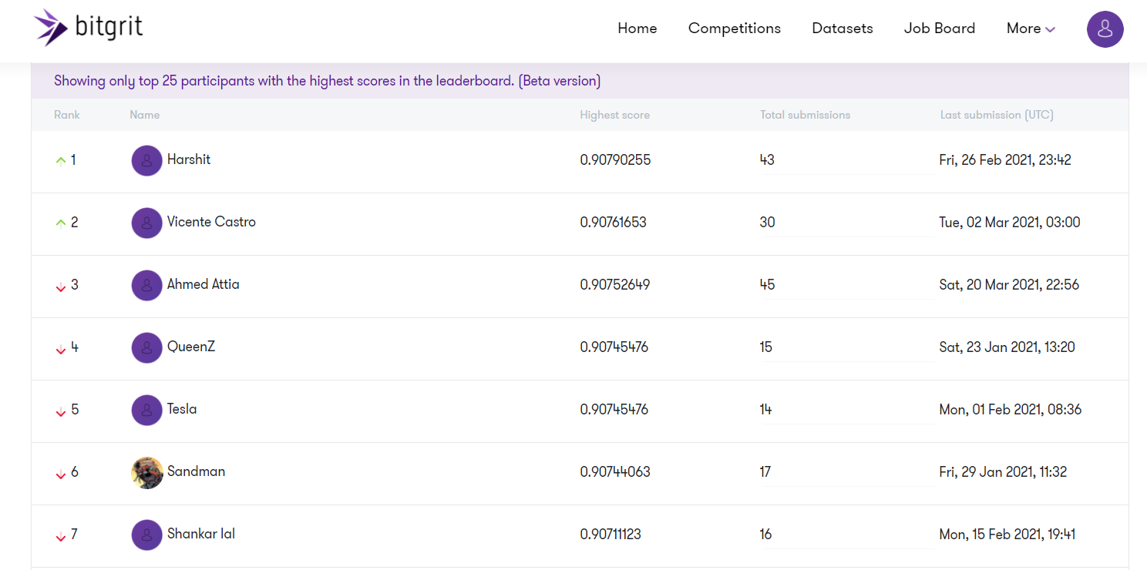
Résultats du concours

Slide 22
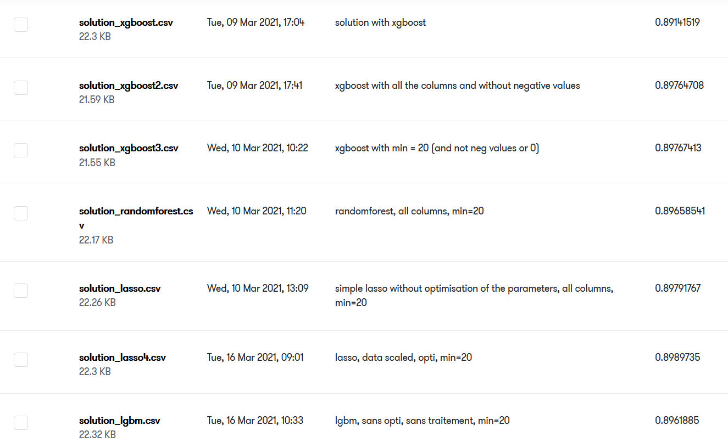

Slide 23
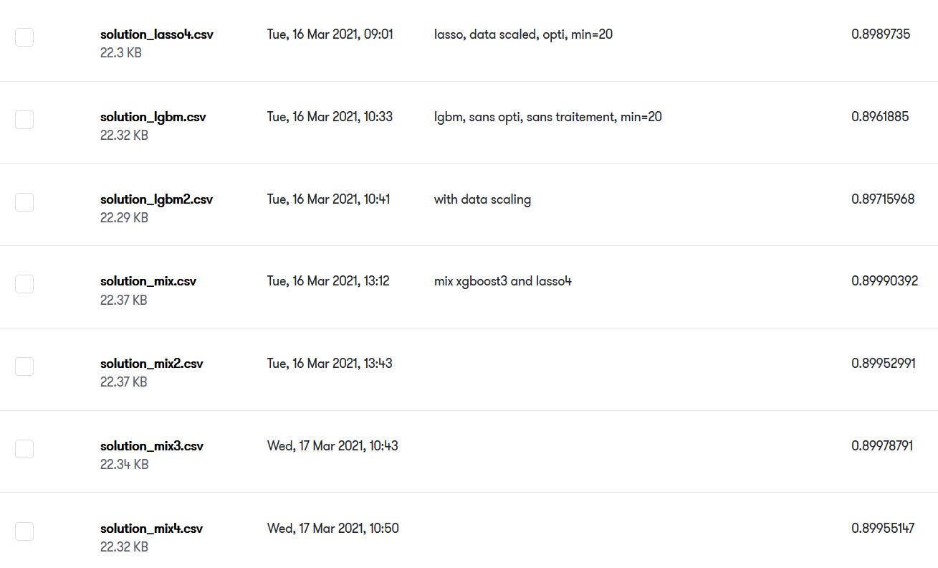

Slide 24
Conclusion
Essayer d’autres types de pré propressing afin de trouver la manière optimale de traitement de ce type de données
Explorer d’autres méthodes de réduction de dimension afin de garder les meilleures variables possibles
Tester d’autres modèles de la même logique que CatBoost
Explorer davantage le gridSearch

